Slide 1
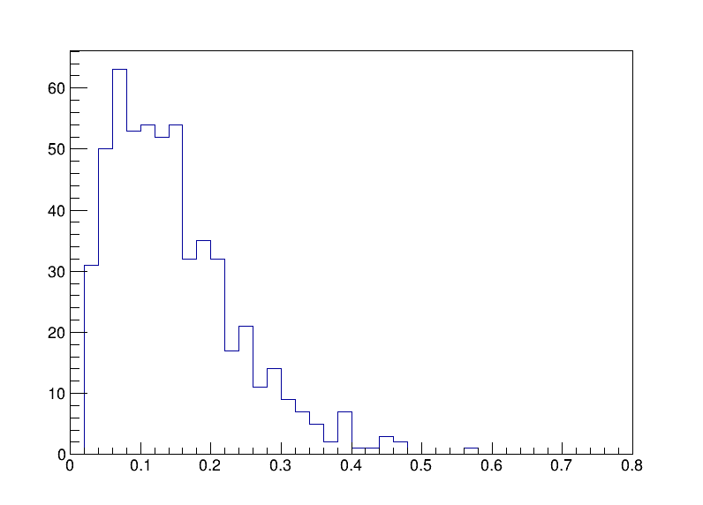
LYSO1 最大单晶条能量沉积
$$Events$$
LYSO1
120 GeV 电子
均匀随机分布
$$x^{2}+y^{2}<{(80mm)}^{2}$$
$$y>13 mm$$
$$E_{rec} [GeV]$$

Slide 2
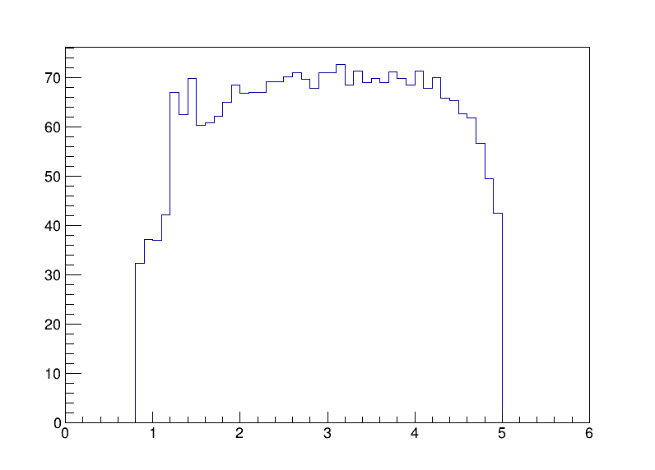
LYSO2 能量重建随theta角度变化
$$E_{rec} [GeV]$$
LYSO2
120 GeV 电子
Phi = 45º
均匀随机分布
$$θ [deg]$$

Slide 3
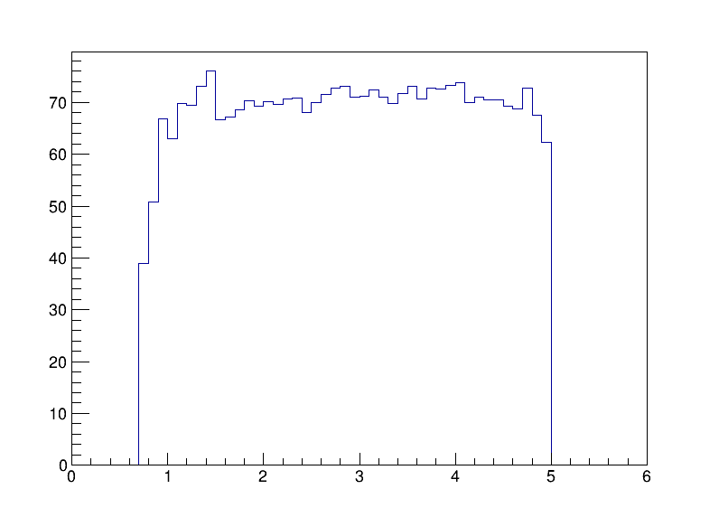
LYSO2 能量重建随theta角度变化
$$E_{rec} [GeV]$$
LYSO2
120 GeV 电子
Phi = 90º
均匀随机分布
$$θ [deg]$$

